Slide 1
JSP게시판 프로젝트
Java Server Pages
제작자: 김동민
JSP Communication Bulletin Board

Slide 2
CONTENTS
01
02
03
04
05
Intro
개발환경
DB 설계
페이지 설계
화면 구현 및 테스트
요구 사항
설계 단계
개발 일정
개발 환경
Member DB
Article DB
Member
History DB
메인 페이지
로그인 페이지
회원가입 페이지
정보수정 페이지
게시판 페이지
글 쓰기 페이지
글 보기 페이지
공통 클래스
테스트 케이스

Slide 3
Java Server Pages
1-1(1) 요구 사항 - 회원
- 로그인 : 아이디 비밀번호를 이용한 로그인 기능
- 로그아웃 : 30분이 지나면 자동 로그아웃 및 버튼클릭한번에 로그아웃되는 기능
- 회원가입 : 이름, 아이디, 비밀번호, 나이, 휴대폰번호, 이메일 등을 기입하는 회원가입 기능
- 아이디 찾기 : 이름으로 본인의 아이디를 찾는 기능
- 비밀번호 찾기 : 이름과 아이디로 비밀번호를 변경 가능한 기능
- 회원정보수정 : 본인의 아이디 외에 모든 정보를 수정 가능한 기능
- 회원탈퇴 : 회원을 탈퇴 할 수 있는 기능
JSP Communication Bulletin Board

Slide 4
Java Server Pages
1-1(2) 요구 사항 - 게시판
- 게시판 : 글 제목과 작성일 작성자를 볼 수 있는 화면
- Pagination : 10개씩 끊어서 최신 순으로 앞뒤로 이동 가능한 기능
- 글 쓰기 : 에디터를 이용해 글씨 크기 폰트 사진첨부등의 기능
- 글 수정 : 글을 쓴 아이디로 로그인시 글을 수정 가능한 기능
- 글 삭제 : 글을 쓴 아이디로 로그인시 글을 삭제 가능한 기능
- 글 검색 : 글의 제목, 내용 등의 특정한 단어로 글을 찾을 수 있는 기능
JSP Communication Bulletin Board

Slide 5
Java Server Pages
1-2(1) 뷰 설계 단계
글 보기
글 수정
게시판
글 삭제
글 쓰기
(에디터)
홈(Index)
페이지
회원 가입
회원 탈퇴
회원 정보
수정
로그인
아이디
찾기
아이디
공개
로그인
아이디
비밀번호 찾기
비밀번호
찾기
비밀번호
변경
JSP Communication Bulletin Board

Slide 6
Java Server Pages
1-2(2) 구조 설계 단계
Client
View
Controller
Action
Common
DB
Dao
Service
Vo
JSP Communication Bulletin Board

Slide 7
Java Server Pages
2-1 개발 일정
10월 | 9일 | 10일 | 11일 | 12일 | 12일 | 14일 | 15일 | 16일 | 17일 | 18일 | 19일 | 20일 | 21일 | 22일
요구사항 분석
 |  | DB 설계
 |  |  | 화면 설계
 |  |  |  |  | 화면 구현
 |  |  |  |  |  |  |  |  |  |  |  | 통합 테스트
JSP Communication Bulletin Board

Slide 8




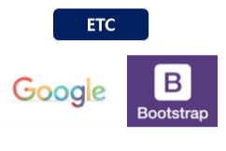
Java Server Pages
2-2 개발 환경
JSP Communication Bulletin Board

Slide 9
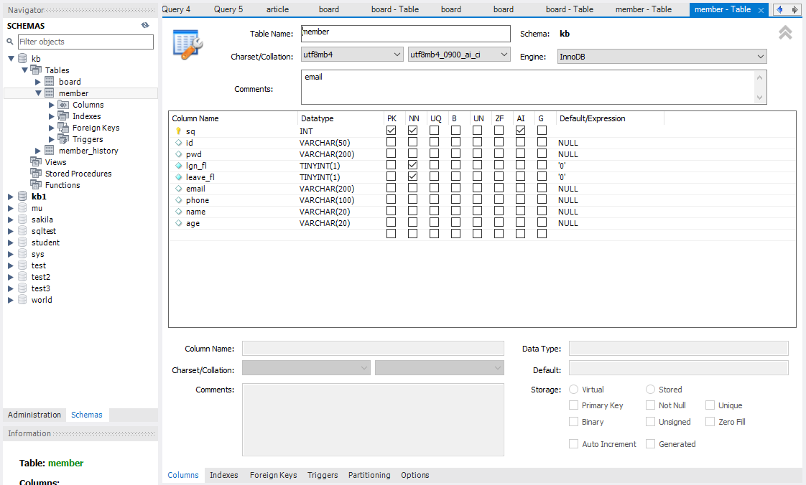
Java Server Pages
3-1 회원 DB
JSP Communication Bulletin Board

Slide 10
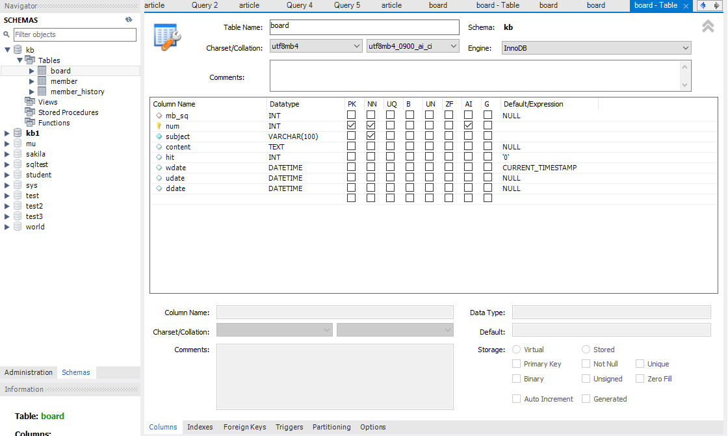
Java Server Pages
3-2 게시판 DB
JSP Communication Bulletin Board

Slide 11
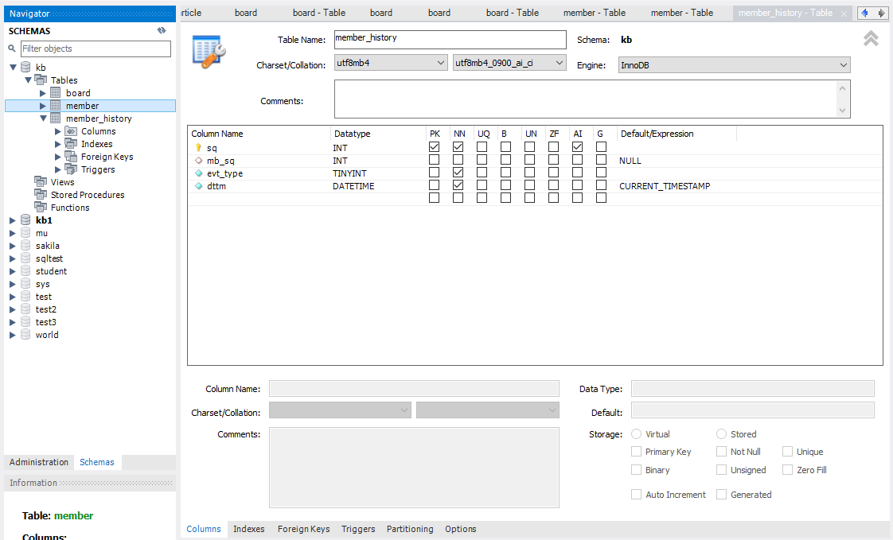
Java Server Pages
3-3 회원 History DB
JSP Communication Bulletin Board

Slide 12
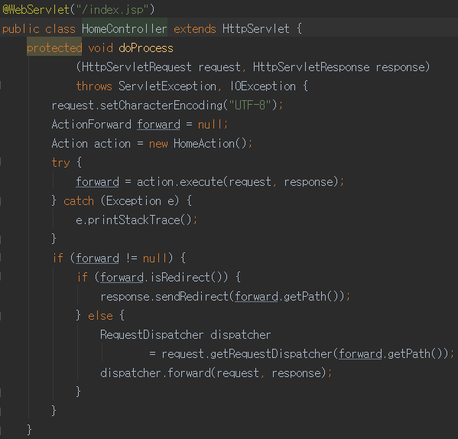

Java Server Pages
4-1메인 페이지
JSP Communication Bulletin Board

Slide 13
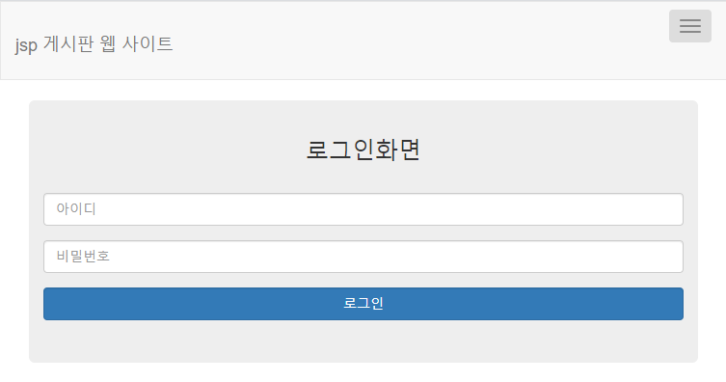
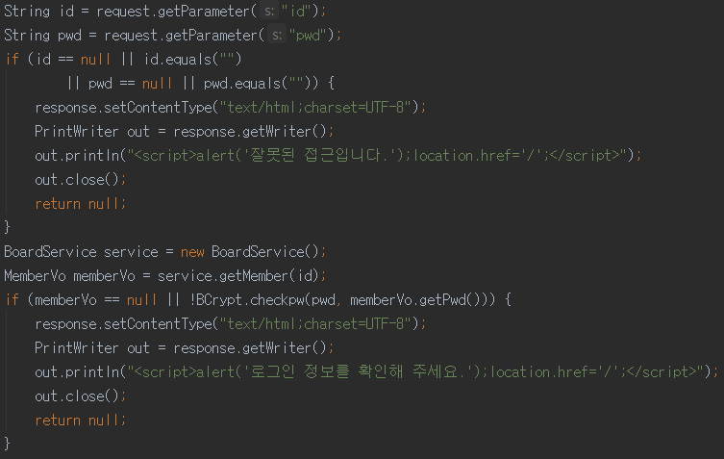
Java Server Pages
4-2 로그인 페이지
JSP Communication Bulletin Board

Slide 14
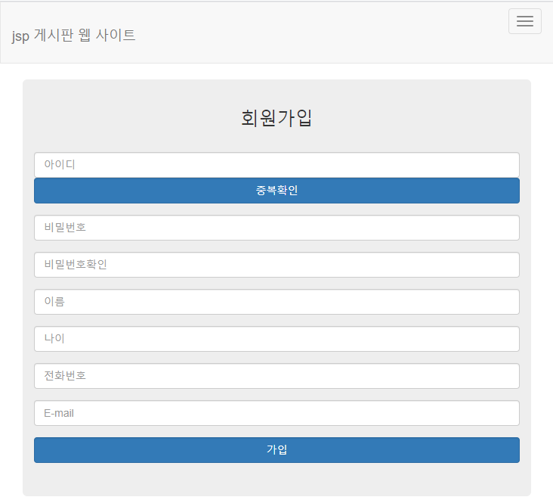
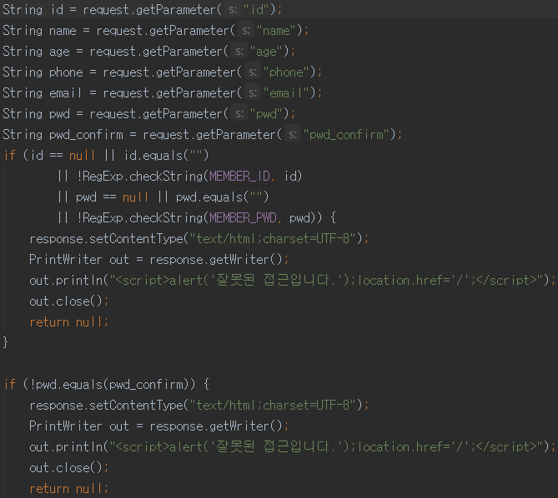
Java Server Pages
4-3(1) 회원가입 페이지
JSP Communication Bulletin Board

Slide 15
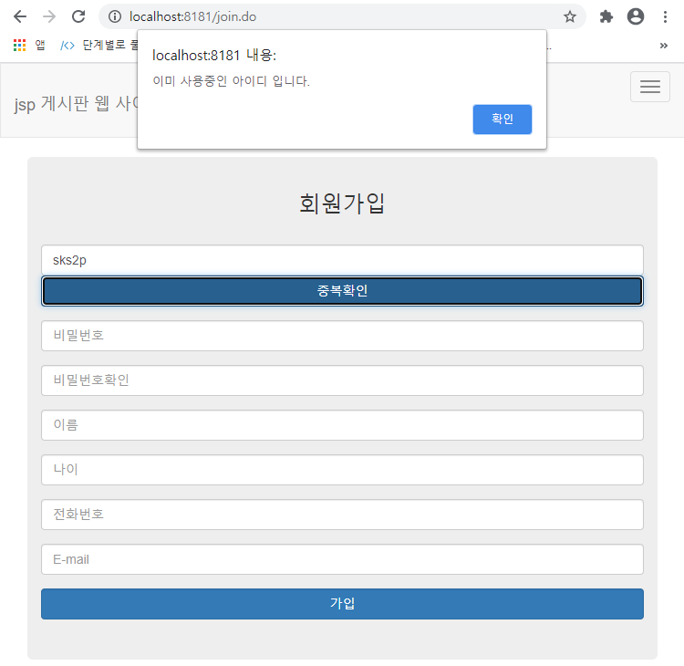
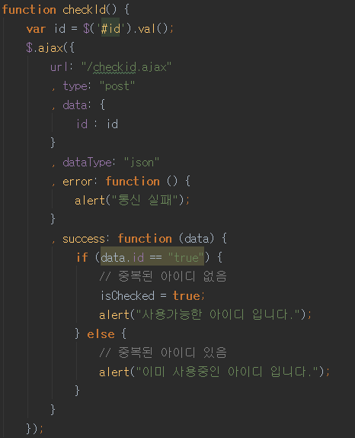
Java Server Pages
4-3(2) 회원가입 페이지
Ajax를 이용한 아이디 중복 확인
JSP Communication Bulletin Board

Slide 16
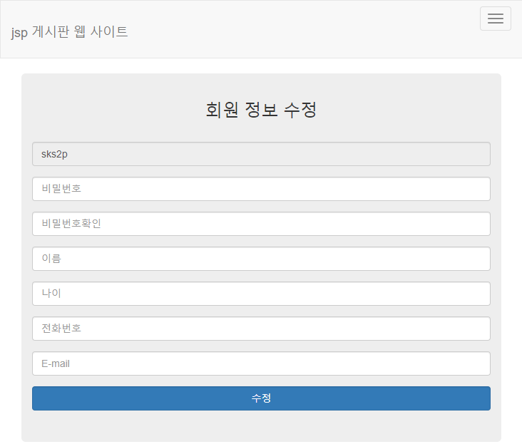
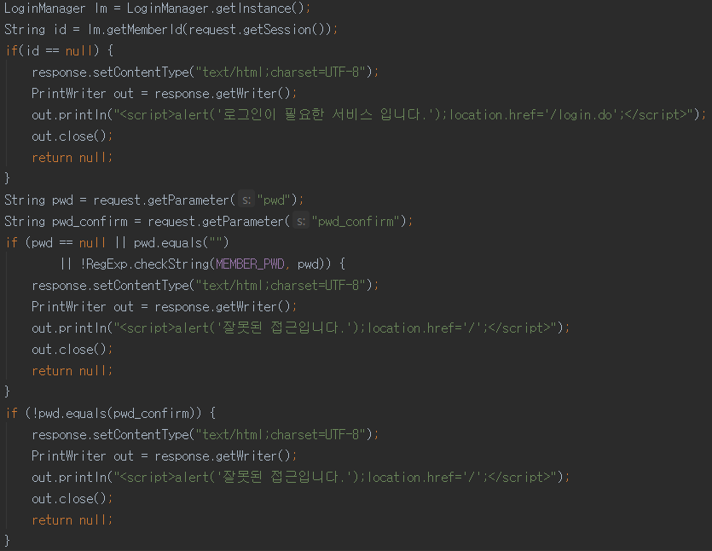
Java Server Pages
4-4 회원 정보 수정
JSP Communication Bulletin Board

Slide 17
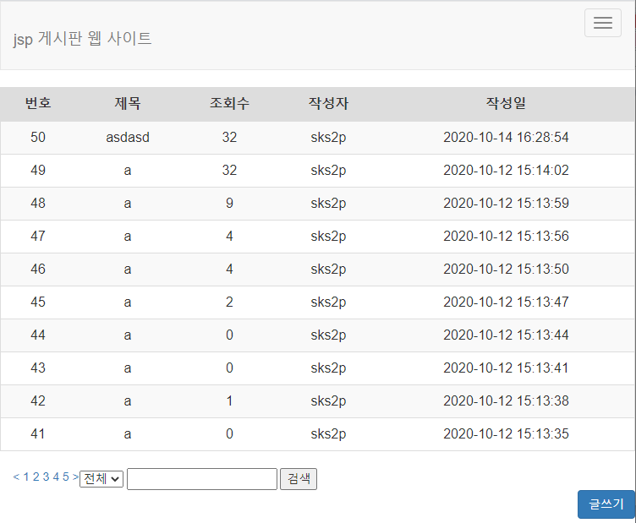
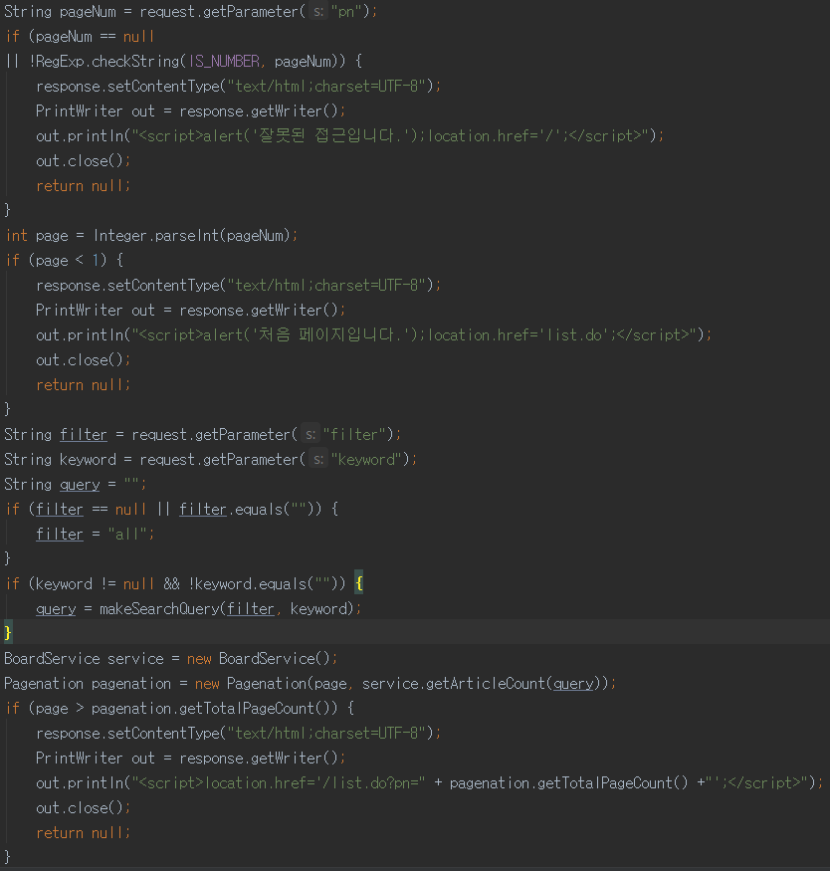
Java Server Pages
4-5 게시판 페이지
JSP Communication Bulletin Board

Slide 18
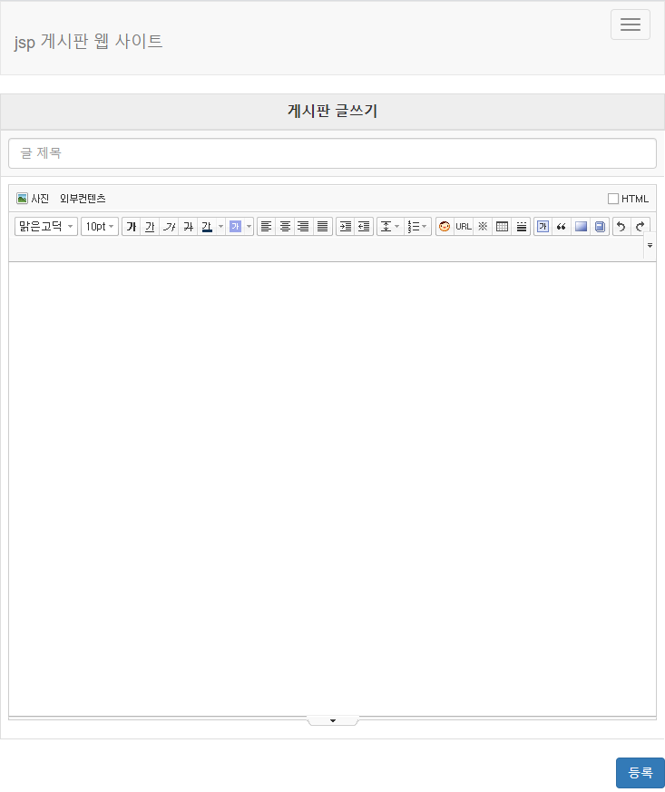
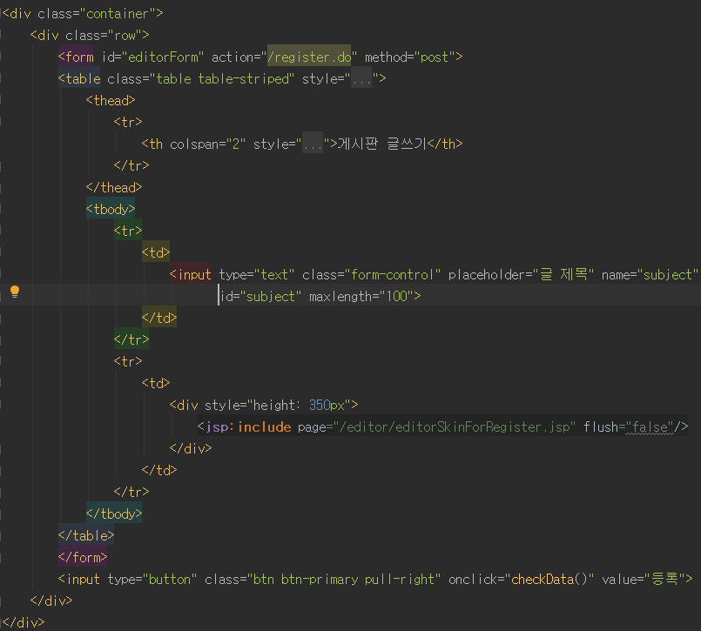
Java Server Pages
4-6 글 쓰기 페이지
JSP Communication Bulletin Board

Slide 19
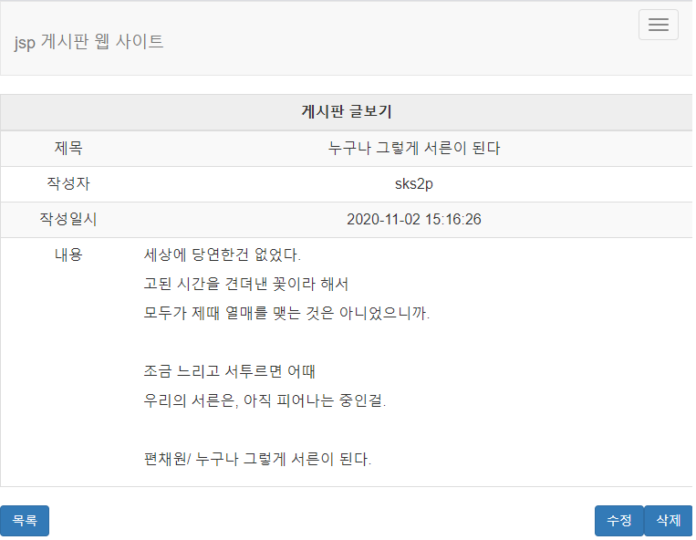
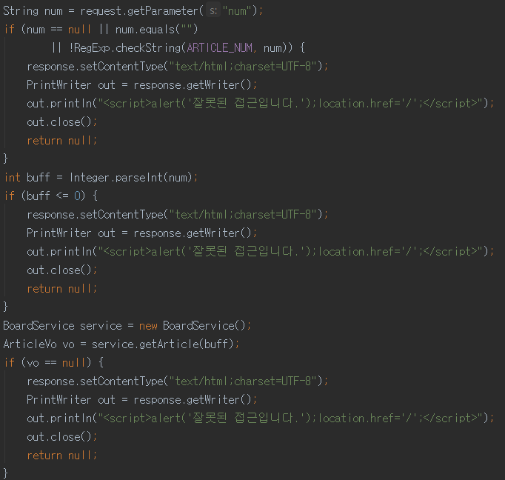
Java Server Pages
4-7 글 보기 페이지
JSP Communication Bulletin Board

Slide 20
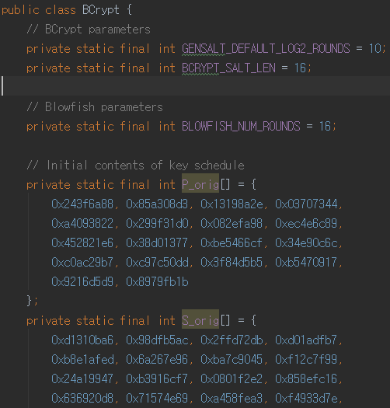
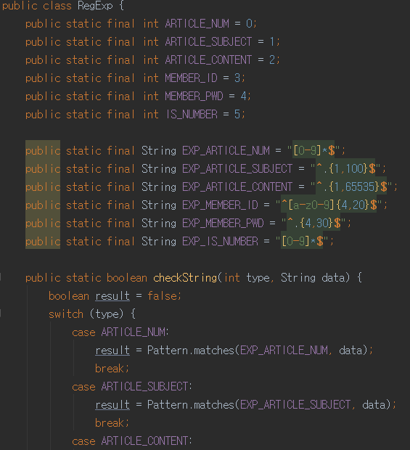
Java Server Pages
5-1(1) 공통 클래스
암호화 클래스
정규표현식 클래스
JSP Communication Bulletin Board

Slide 21
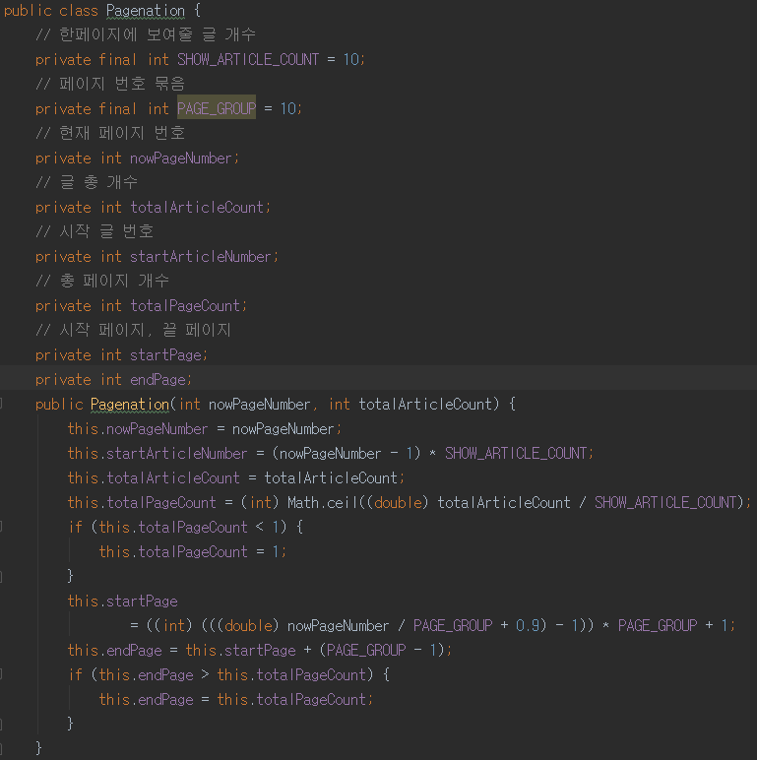
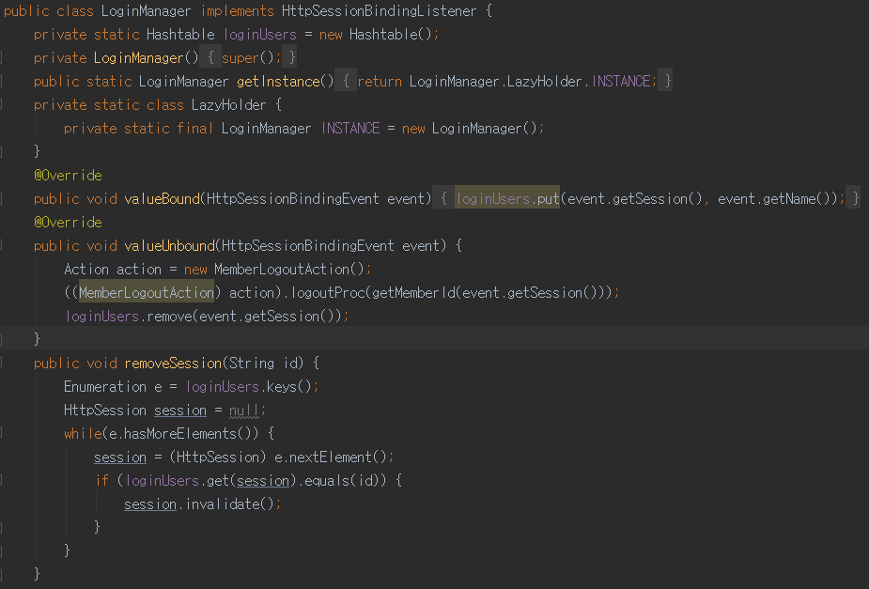
Java Server Pages
5-1(2) 공통 클래스
페이지네이션 클래스
로그인매니저 클래스
JSP Communication Bulletin Board

Slide 22
Java Server Pages
5-2 테스트 케이스
 | 테스트 | 결과
회원가입 | 로그인이 되있을시 회원가입 버튼이 비활성화 되는가 | 로그인시 버튼이 비활성화 됨
 | 아이디 중복 확인이 올바르게 작동하는가 | 중복 확인이 올바르게 작동함
 | 아이디, 패스워드에 정규표현식이 올바르게 작동하는가 | 정규표현식이 작동함
 | 회원가입이 성공적으로 이루어 지는가 | 회원가입이 이루어짐
로그인 | 로그인이 성공적으로 이루어 지는가 | 로그인이 이루어짐
 | 아이디 패스워드 오류 시 알림이 작동하는가 | 오류 출력이 이루어짐
 | 이름으로 아이디 찾기를 할 수 있는가 | 아이디 찾기가 가능함
 | 이름과 아이디로 비밀번호 변경을 할 수 있는가 | 비밀번호 변경이 가능함
 | 회원정보 수정이 제대로 이루어지는가 | 회원정보 수정이 이루어짐
JSP Communication Bulletin Board

Slide 23
Java Server Pages
5-2 테스트 케이스
 | 테스트 | 결과
게시판 | 글이 최신 글부터 보이는가 | 최신 글부터 10개씩 화면에 출력됨
 | 게시판에 글번호 제목 조회수 작성자 작성일이 보이는가 | 게시판에서 확인 가능함
 | 글을 클릭하면 상세보기가 이루어지는가 | 상세보기가 이루어짐
 | 페이지네이션을 클릭하면 해당페이지로 이동하는가 | 해당페이지로 이동함
 | 찾는 글의 제목을 적고 검색을 클릭하면 검색이 되는가 | 검색이 이루어짐
 | 로그인이 안 된 상태로 글쓰기 클릭시 로그인안내가 되는가 | 로그인안내가 이루어짐
 | 본인의 글만 수정, 삭제가 가능한가 | 본인의 글만 수정, 삭제가능함
JSP Communication Bulletin Board

